Slide 1
INDRA G ROCHYAT, S.Sn., MA., M.Ds.
Metodologi Penelitian
Pertemuan 8
Managing information for research

Slide 3
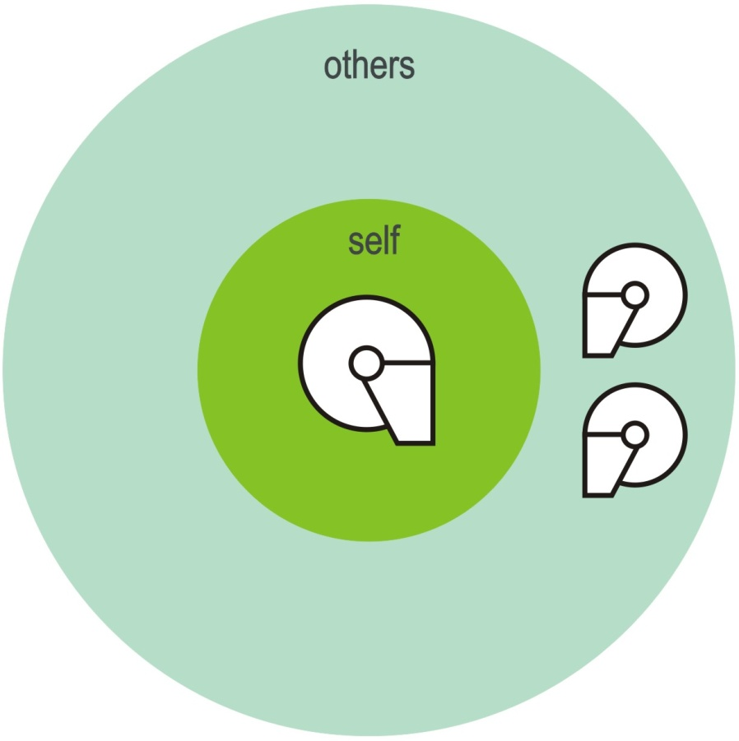
How we “know about” something
What we claim “to know”
John Ehman (Oct 2000, Revised 02/2005)
Cara memahami informasi sbg sebuah “pengetahuan”

Slide 4
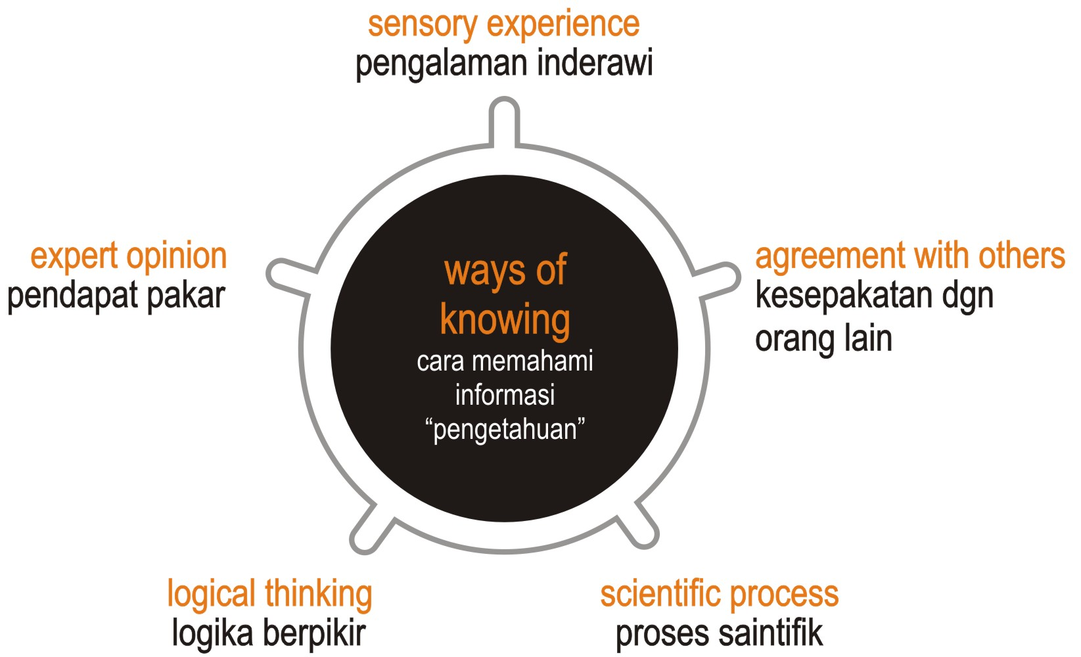
Sumber: Fraenkel, J, and Wallen, N. 2006. How to design and evaluate research in education. NY: McGraw-Hill

Slide 5
Informasi yang didapatkan melalui pengalaman yang “dirasakan” oleh indera tubuh kita (sensasi perseptual) secara langsung
bulat, merah (visual)
licin, halus, lunak (tactile)
wangi (olfactory)
manis, renyah (taste)
segar
Informasi yang didapatkan merupakan hasil “interaksi” langsung dengan obyek yang diamati

Slide 6
Informasi yang didapatkan merupakan hasil kesepakatan dengan pihak lain, yang berlaku sebagai “pengetahuan baku / standard”
Informasi yang didapatkan merupakan pengetahuan hasil “konvensi” yang disepakati dan menjadi “standard/rujukan/hukum”

Slide 7
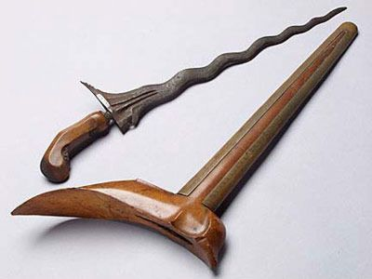
Informasi yang didapatkan sebagai hasil pendapat, pernyataan dan/atau pemikiran orang yang dianggap pakar
Informasi merupakan pengetahuan yang didasarkan interpretasi atas pendapat/ argumen/ opini orang yang dianggap “pakar”

Slide 8
Informasi yang didapatkan sebagai hasil deduksi dan/atau logika berpikir argumentatif dan obyektif [:: memper-timbangkan seluruh aspek terkait]
Bentuk Menara Masjid Kudus
Bentuk Menara Pura Hindu
Informasi yang didapatkan merupakan pengetahuan yang didasarkan hasil berpikir deduktif: asosiatif, asumtif

Slide 9
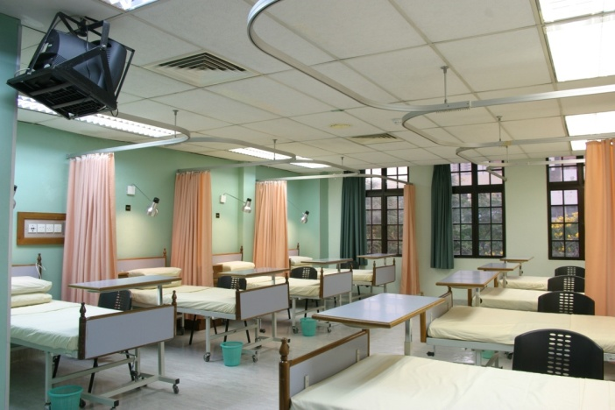
Informasi yang didapatkan sebagai hasil kesimpulan sebuah proses analisis yang sistematik, metodologis, serta rasional
Penggunaan warna dominan tertentu yang didasarkan pada studi efek warna ruang rawat terhadap pasien
Informasi yang didapatkan merupakan pengetahuan yang didasarkan hasil deduktif analitis: sistematik, metodologis

Slide 10
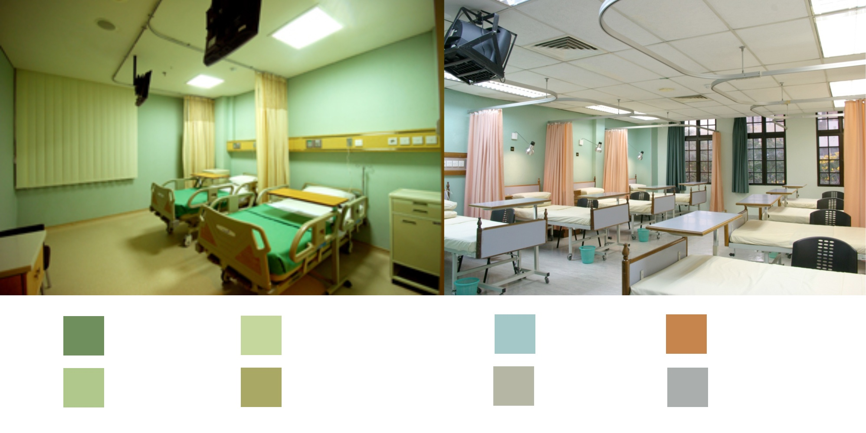
Wall-color
Curtain-color
Wall-color
Curtain-color
Roof-color
Tile-color
Roof-color
Tile-color
Membandingkan pengaruh kombinasi warna ruang rawat terhadap perubahan mental pasien dalam menghadapi proses penyembuhan

Slide 11
sensory experience
scientific process
Authority
Observation
Intuition
Inspiration
agreement w/ others
expert opinions
sensory experience
logical thinking

Slide 12
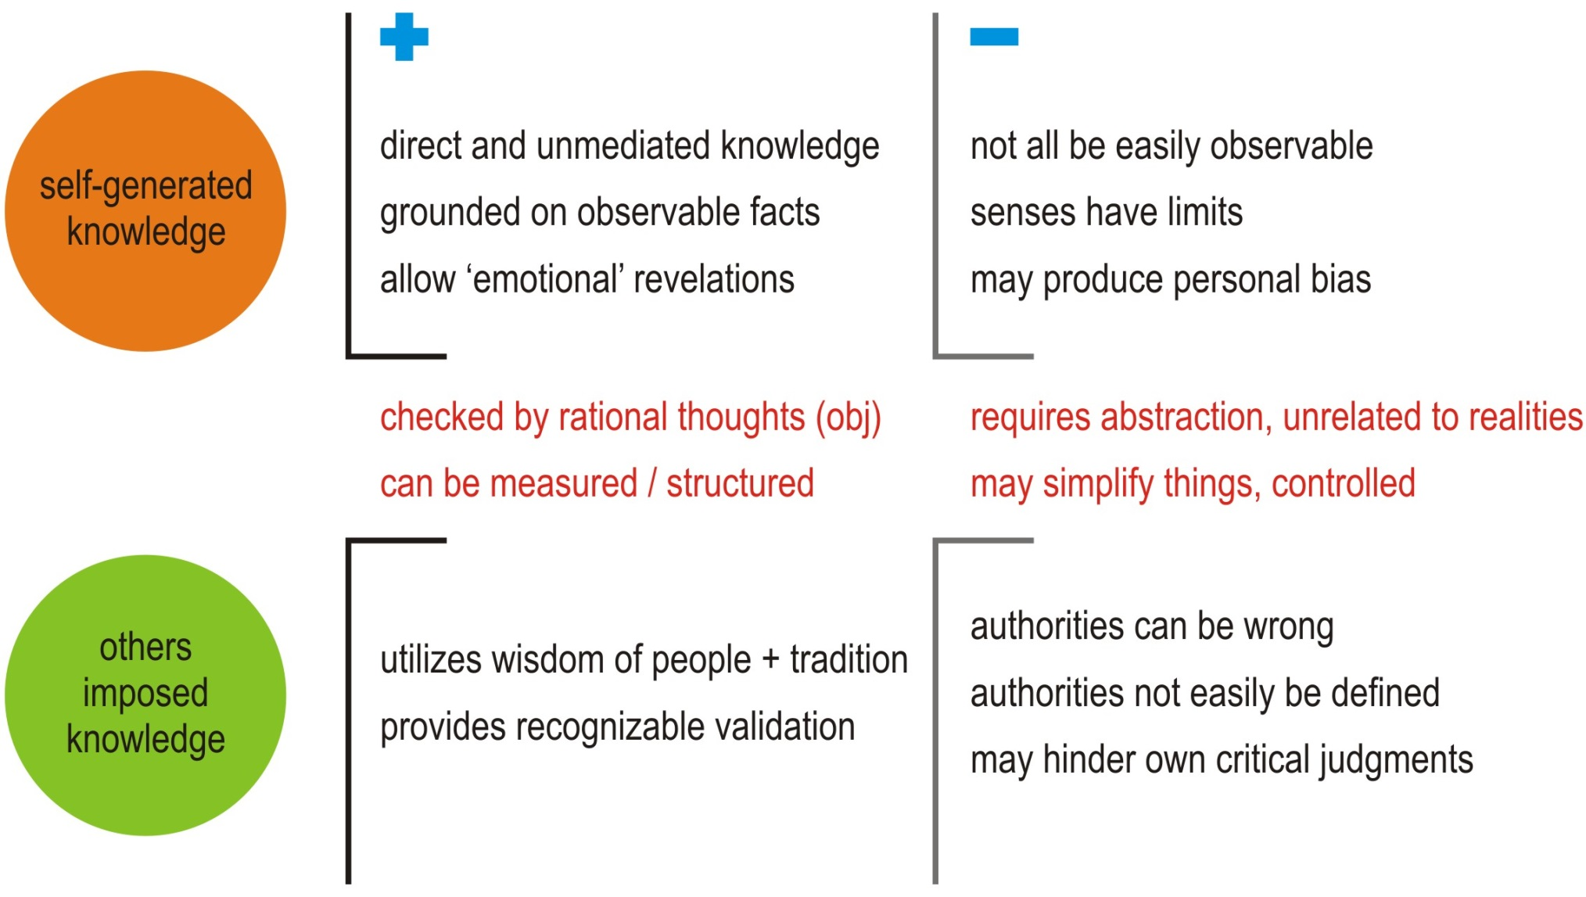

Slide 13
Quantitative
A formal, objective, systematic process in which numerical data are utilized to obtain information (Burns-Grove in Cormack, 1991, p 140)
Proses sistematik, obyektif, dan formal dengan menggunakan data numerikal untuk mendapatkan informasi
Explore topics in more objective and breadth
Fixed in terms of object and timing of analysis

Slide 14
Quantitative
Explaining phenomena by collecting numerical data that are analyzed using mathematically based method (Creswell, 1994)
Proses menjelaskan fenomena melalui pengumpulan data numerik yang dianalisis menggunakan metode berbasis matematik
Explaining phenomena
Mathematically based method

Slide 15
Quantitative Approach is used when research is…
To identify variations (of objects, subjects, and/or environmental elements):
differences and/or similarities
To identify characteristics
To evaluate and/or predict causal relationship
To identify objective and significance reasoning
To explore knowledge from various information
Creswell, J. W. 1994. Research Design: Qualitative and Quantitative Approaches. CA: Sage Publications.

Slide 16
Pustaka
Sjarif, Ahmad., MSD, PhD, DIKTAT PERKULIAHAN METODOLOGI DESAIN, Pasca Sarjana, Universitas Trisakti, 2015

Slide 17
Pustaka
Sjarif, Ahmad., MSD, PhD, DIKTAT PERKULIAHAN METODOLOGI DESAIN, Pasca Sarjana, Universitas Trisakti, 2015

